Slide 1
10 IDEAS CLAVE. EVALUAR PARA APRENDER”
Neus Sanmartí

Slide 2


Un factor importante en el fracaso escolar reside en el hecho de que los profesores están más preocupados por transmitir correctamente una información que por entender por qué los estudiantes no la comprenden.

Slide 3


Diez ideas clave sobre la evaluación
1. La evaluación es el motor del aprendizaje, ya que de ella depende tanto, qué y cómo se enseña, como el qué y el cómo se aprende.
2. La finalidad principal de la evaluación es la regulación tanto de la enseñanza como del aprendizaje, tanto de las dificultades y errores del alumnado, como del proceso de la enseñanza.

Slide 4


3. El error es útil para regular el aprendizaje. Conviene estimular su expresión para que se pueda detectar, comprender y favorecer su regulación.
4. Lo más importante es aprender a autoevaluarse. Para ello es necesario que los alumnos se apropien: de los objetivos de aprendizaje, de las estrategias de pensamiento y de acción aplicables para dar respuesta a las tareas planteadas; y de los criterios de evaluación.

Slide 5

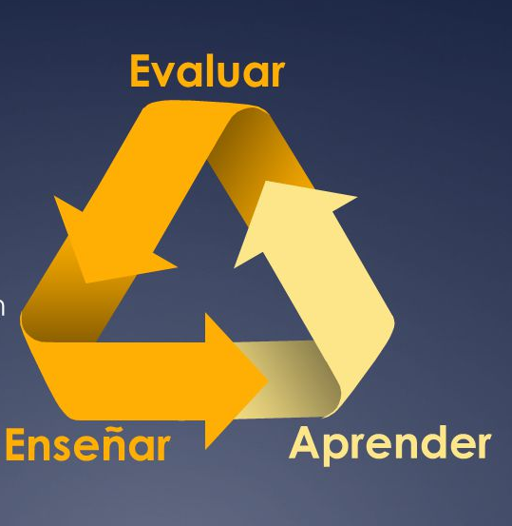
5. En el aula todos evalúan y regulan, el profesorado y los compañeros, pero la evaluación más importante es la que realiza el propio alumno.
6. La función calificadora y seleccionadora de la evaluación también es importante, y sus resultados dependen en buena parte de la calidad de la evaluación-regulación realizada a lo largo de los procesos de enseñanza y aprendizaje.

Slide 6


7. La evaluación sólo calificadora no motiva. En general, ni la evaluación en sí misma ni la repetición de curso si se suspende motivan al estudiante a esforzarse más en aprender, a no ser que le proporcionen criterios e instrumentos tanto para comprender sus errores y superarlos, como para reconocer sus éxitos.
8. Es necesario diversificar los instrumentos de evaluación. Dado que cualquier aprendizaje contempla diversos tipos de objetivos, es preciso que los instrumentos de recogida de información sean múltiples y variados. Y las estrategias para analizar los datos y promover la regulación deben favorecer la autonomía del alumnado.

Slide 7
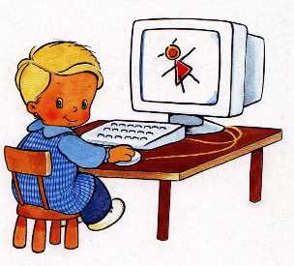



9. La evaluación externa de los aprendizajes de los alumnos puede ser útil para orientar la enseñanza. Pero para ello es importante que los instrumentos y métodos de evaluación aplicados promuevan prácticas de aula innovadoras.
10. Evaluar es una condición necesaria para mejorar la enseñanza. La evaluación debe proporcionar información que permita juzgar la calidad del currículo aplicado, con la finalidad de mejorar la práctica docente y la teoría que la sustenta.

